Slide 1
¿Cómo pueden ayudar los microservicios a mi negocio?
Esteban Vázquez
Tesla Technologies & Software S.L

Slide 2

¿Qué es un microservicio?
Para entender lo que es un microservicio, debemos empezar por algo mas clásico lo monolitos
https://www.youtube.com/watch?v=x70xfXm6h-4

Slide 3

¿Qué es un microservicio?
Muchas veces se considera que un microservicio es una arquitectura, pero es más que eso, es un cambio en la forma de trabajar

Slide 4
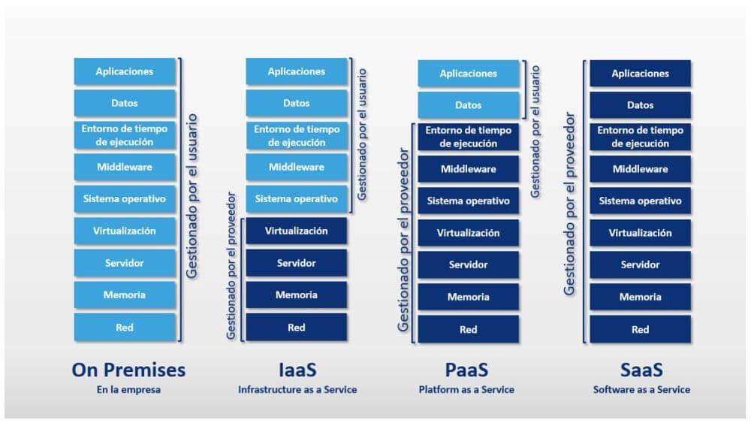
¿Qué es un microservicio?
La popularidad creciente de los microservicios va ligada a la evolución del cloud.

Slide 5
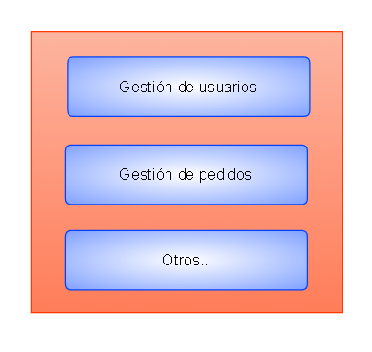
¿Qué es un microservicio?
Lo típico es que dentro de nuestra aplicación tengamos todas las funcionalidades

Slide 6
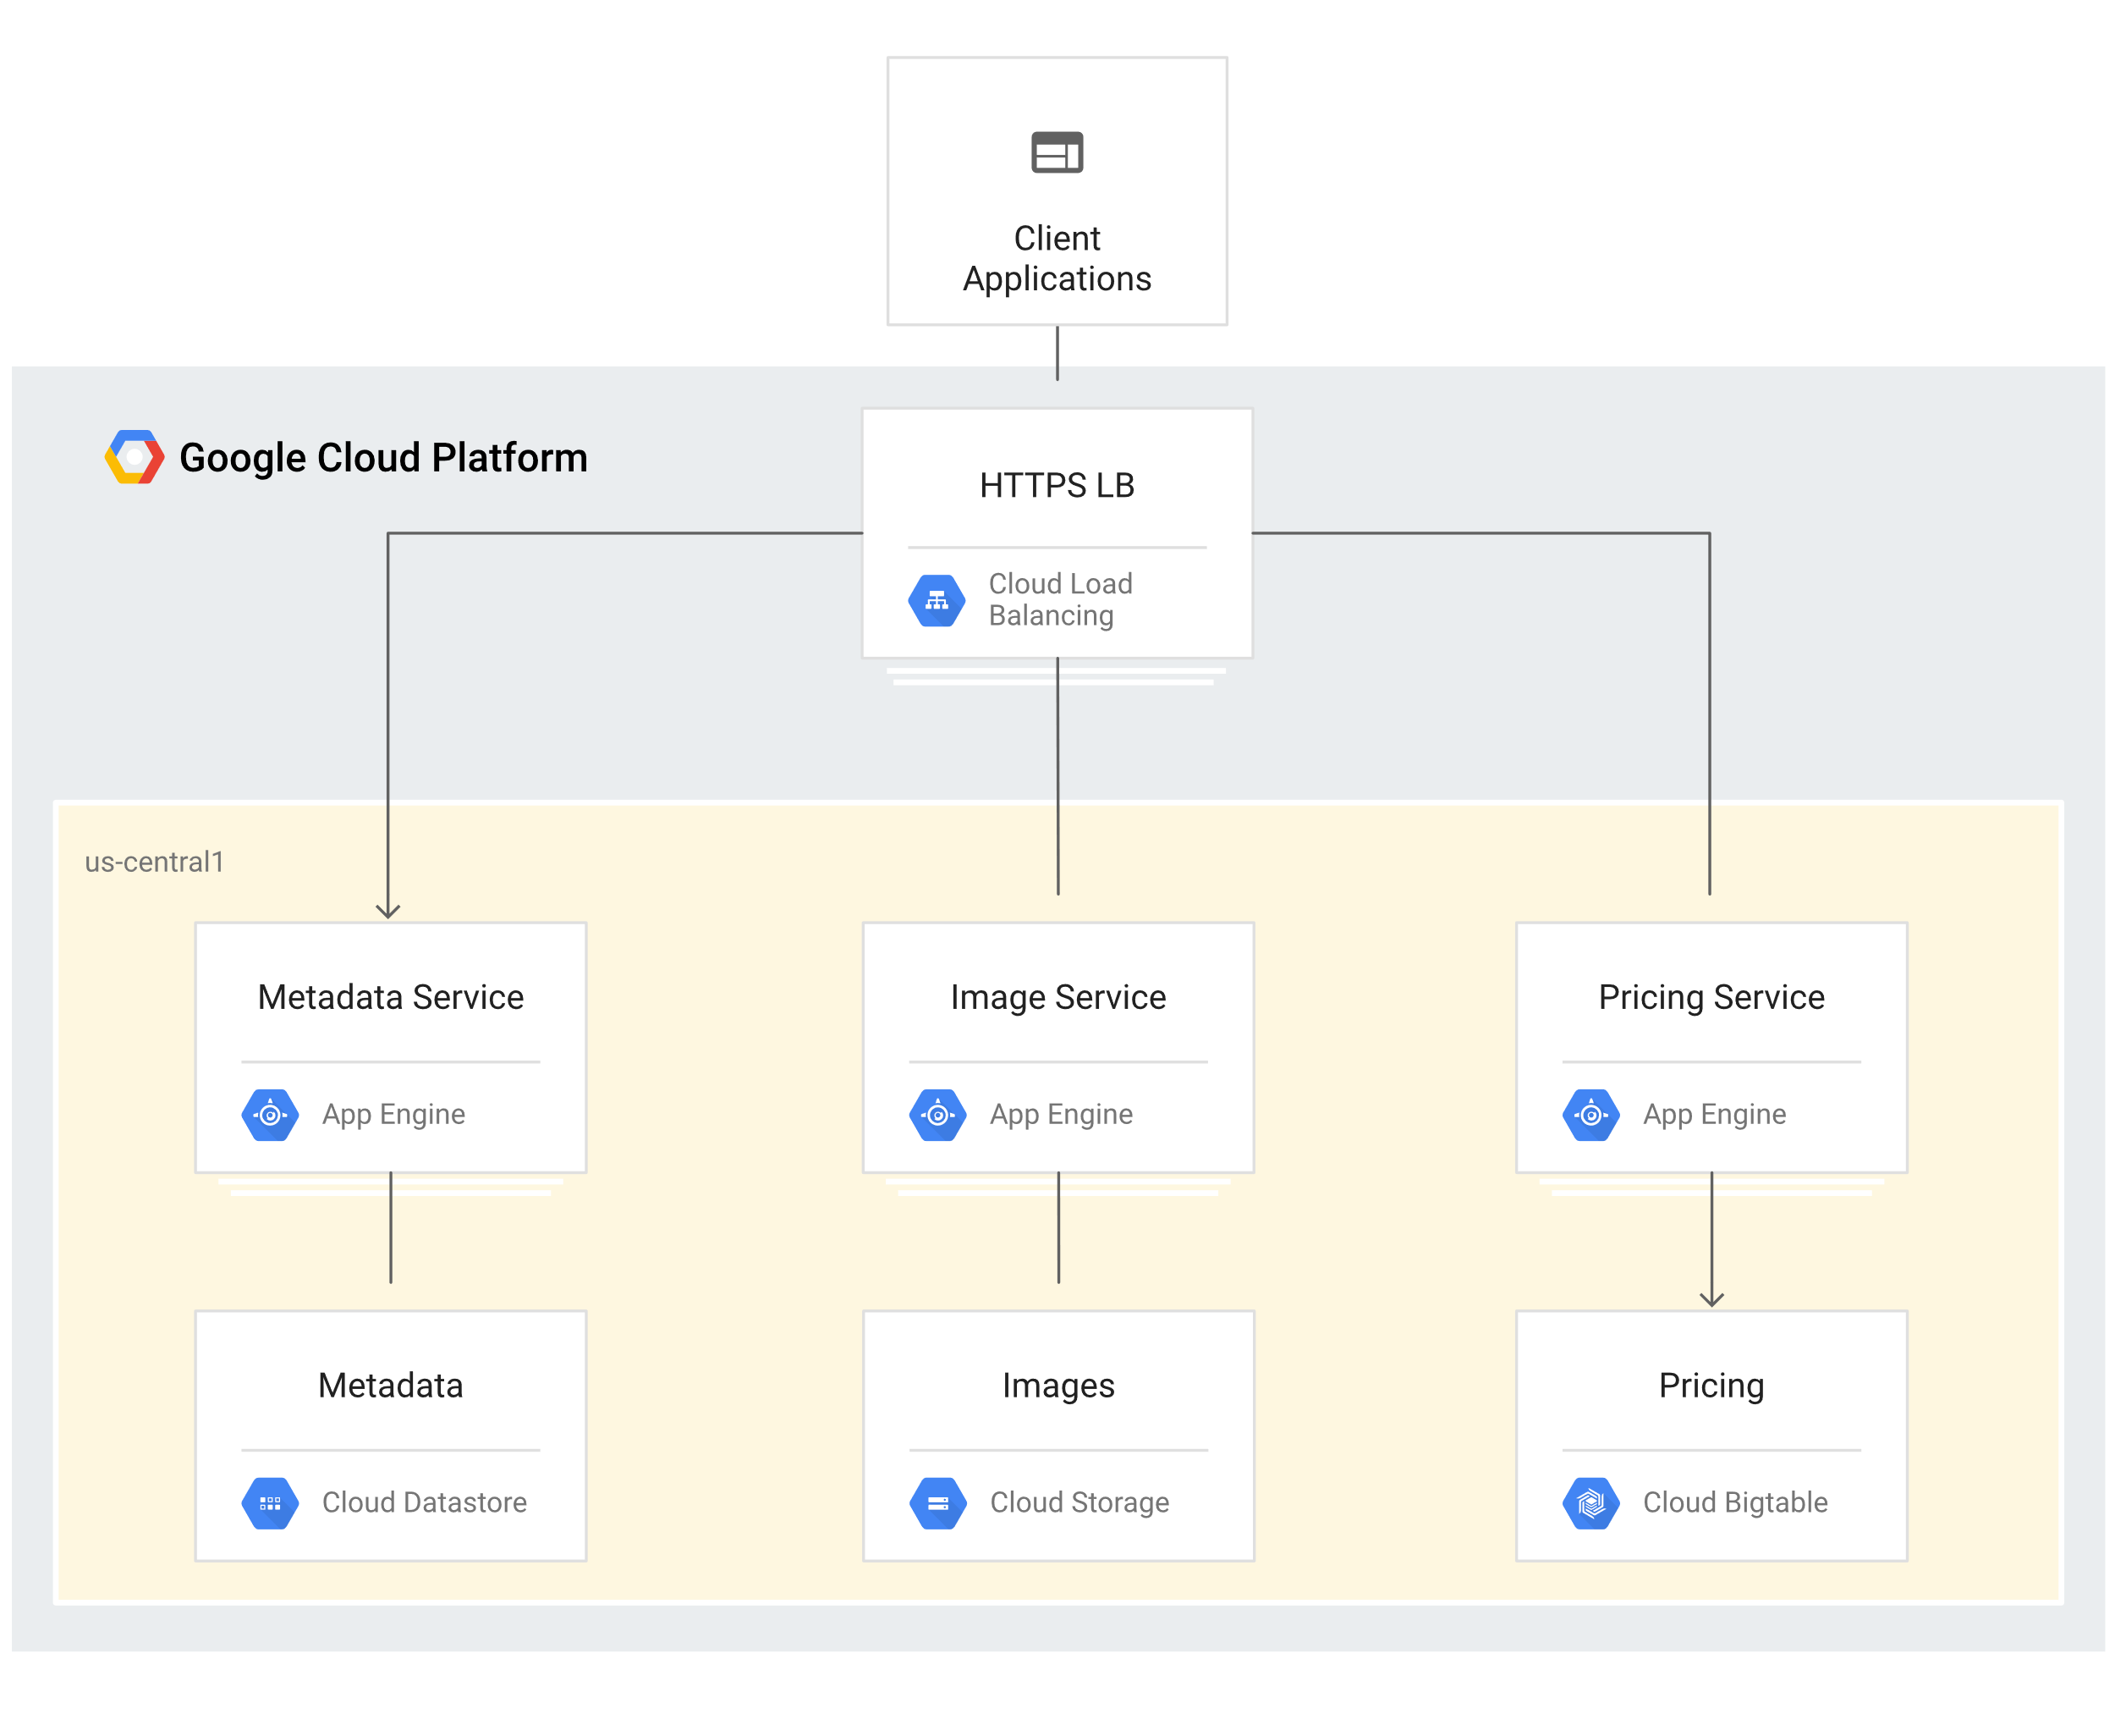
¿Qué es un microservicio?
La tendencia actual es dividir nuestras aplicaciones

Slide 7
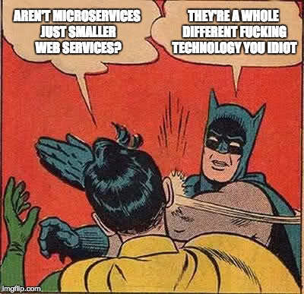
¿Qué es un microservicio?
Y tampoco es cierto que los microservicios sean solo servicios web pequeños

Slide 8
¿Qué es un microservicio?
Caracteríticas
Flexible
La funcionalidad evoluciona rápidamente con poco esfuerzo
Despliegue rápido y fácil
Escalable - manejar una carga de trabajo flexible (escalado horizontal)
Disponible - tratar con los nodos que fallan
Propiedad (cultura, organización, proceso)
Un equipo puede hacer la evolución funcional y técnica y el despliegue de forma continua e independiente

Slide 9
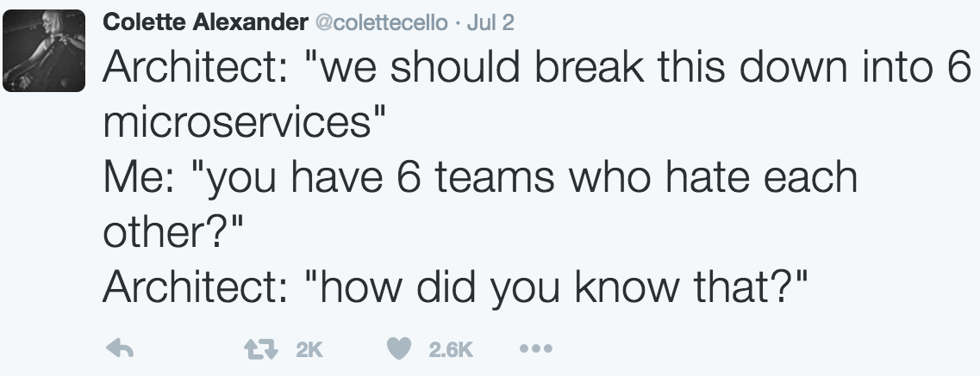
¿Qué es un microservicio?

Slide 10
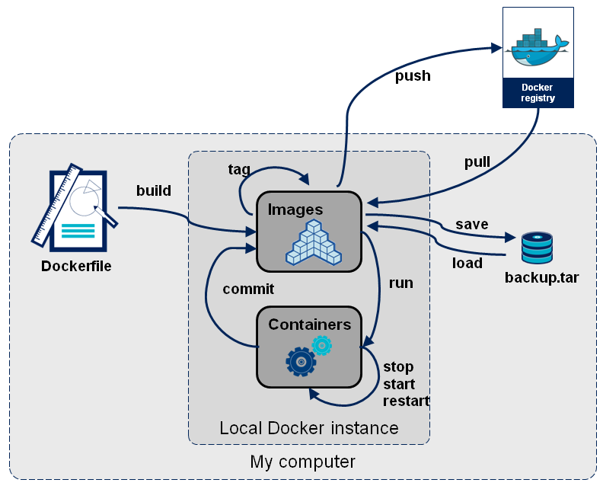
¿Qué es un microservicio?
Lo primero es pensar en Docker

Slide 11

¿Qué es un microservicio?
Uso de APIs

Slide 12
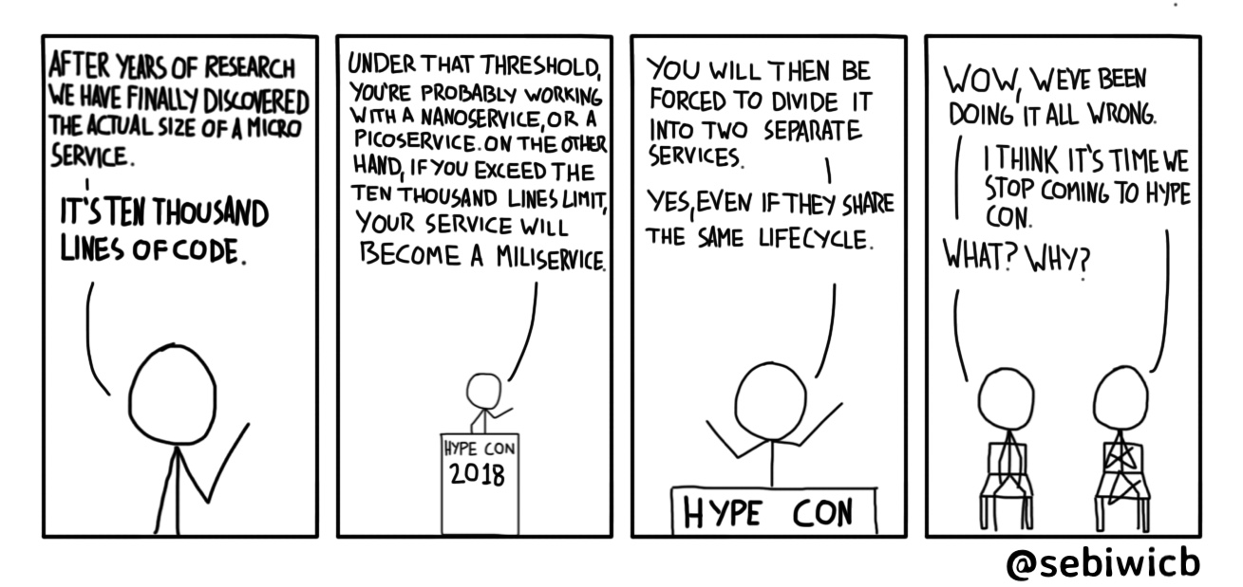
¿Qué es un microservicio?

Slide 13
¿Qué es un microservicio?
¿Es cierto que todo lo podemos solucionar con Microservicios?
Pues como se dice en mi tierra DEPENDE

Slide 14
Microservicios – Errores y lecciones
¿Por qué usarlos?

Slide 15
Microservicios – Errores y lecciones
La independencia no siempre es posible

Slide 16
Microservicios – Errores y lecciones
Serverless

Slide 17
Microservicios – Errores y lecciones
Depuración del código

Slide 18
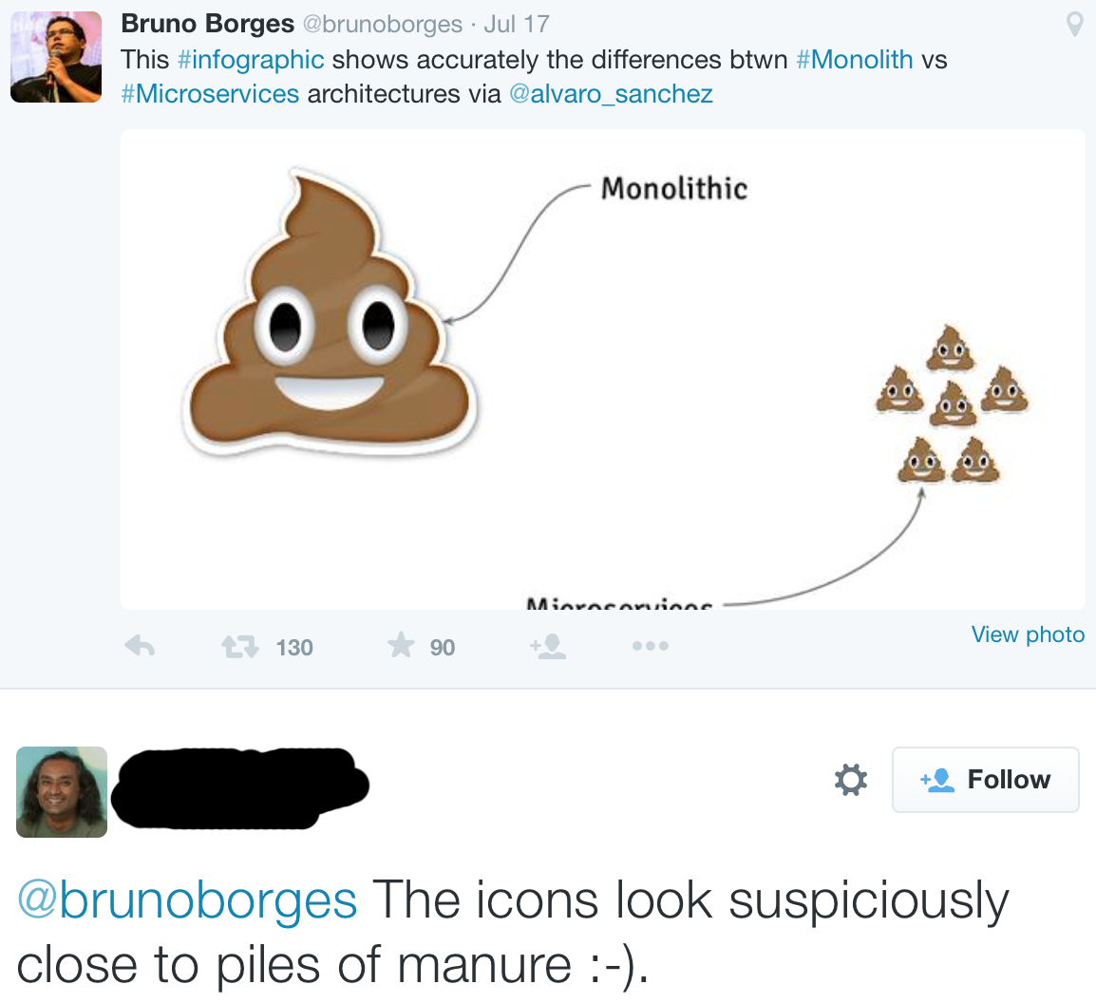
Microservicios – Errores y lecciones

Slide 19
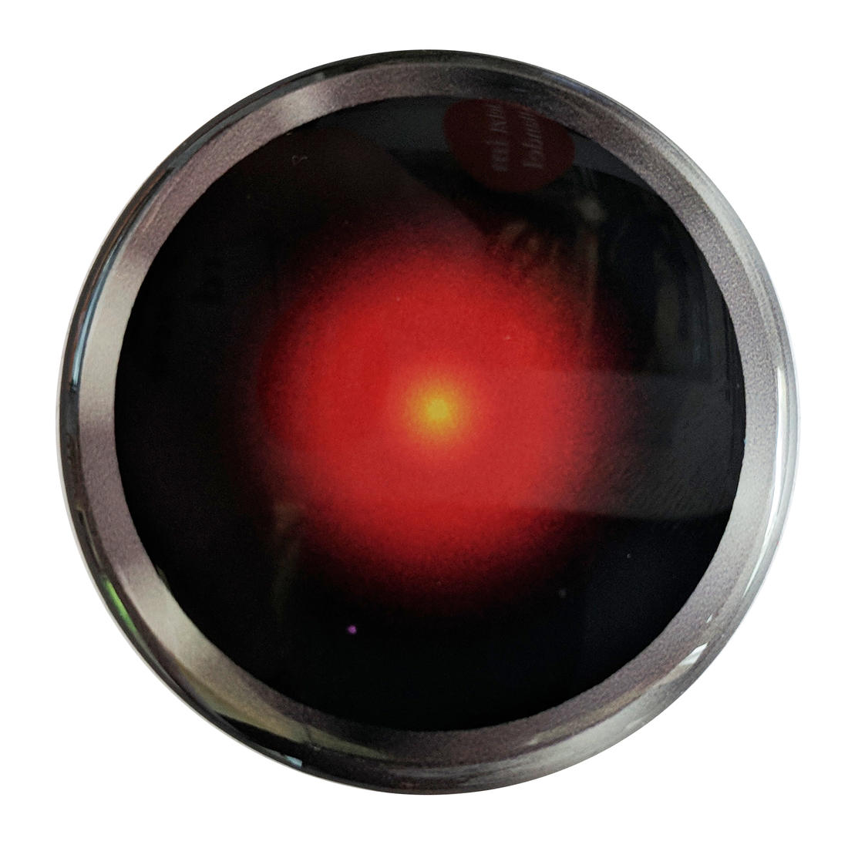
IA, Machine Learning y Deep Learning
La Inteligencia Artificial, es un campo de la informática que trata de estudiar problemas que son sencillos para un ser humano pero complejos para un ordenador.

Slide 20
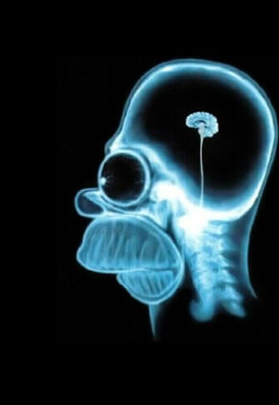
IA, Machine Learning y Deep Learning
El Machine Learning, es una parte de la IA, en este caso se encarga de conceptos como la clasificación automática de grandes volúmenes de datos determinar cual es la opción correcta sin que se encuentre previamente programado.

Slide 21
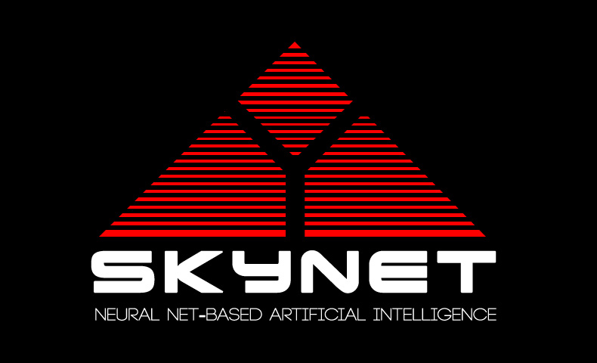
IA, Machine Learning y Deep Learning
El Deep Learning, en esencia es una evolución del Machine Learning, pero en este caso se usan redes neuronales multicapa.

Slide 22

Ventajas del uso de Microservicios en nuestro negocio
Ahorro de costes
Flexibilidad en el desarrollo
Versatilidad
Desarrollo mas económico

Slide 23
Desventajas del uso de Microservicios en nuestro negocio
El mantenimiento se puede complicar
Tiende a escalar indefinidamente, haciendo arquitecturas muy complejas
Control de versiones

Slide 24
Ejemplo
En el repo de Github tenemos un ejemplo con la creación de un microservicio ligado a una red neuronal para el cálculo de la probabilidad de sufrir el COVID-19.

Slide 25
Ejemplo
Todo el código fuente y los pasos detallados, se encontrarán a disposición de los asistentes en GitHub, para que así puedan probar por ellos mismos todo esto.
En el taller, no realizamos la codificación del código, por un tema de tiempo, sino que nos centramos más en la aplicación y en entender los conceptos.

Slide 26



Ejemplo - Herramientas

Slide 27
Ejemplo – Datos de partida
https://data.europa.eu/euodp/es/data/dataset/covid-19-coronavirus-data
https://github.com/datadista/datasets/tree/master/COVID%2019

Slide 28



Ejemplo – Predicción

Slide 29


Ejemplo – Servicios de Google
Cloud Storage
AI Platform

Slide 30
Ejemplo – Pre-requisitos
Para ejecutar el ejemplo en local de Python:
https://cloud.google.com/python/setup?hl=es-419

Slide 31
Ejemplo
Después debemos obtener nuestros conjuntos de entrenamiento y las dependencias.
Y entrenamos el modelo localmente.
gcloud ai-platform local train \
--package-path trainer \
--module-name trainer.task \
--job-dir local-training-output

Slide 32
Ejemplo
Una vez lo tenemos pasamos a entrenarlo con AI Platform
gcloud ai-platform jobs submit training $JOB_NAME \
--package-path trainer/ \
--module-name trainer.task \
--region $REGION \
--python-version 3.5 \
--runtime-version 1.13 \
--job-dir $JOB_DIR \
--stream-logs

Slide 33
Ejemplo
Podemos ajustar los hiperparámetros
https://cloud.google.com/ml-engine/docs/tensorflow/hyperparameter-tuning-overview?hl=es-419

Slide 34
Ejemplo
Una vez creado el modelo podemos unirlo con Keras, y una vez lo tenemos debemos unirlo a la aplicación Java, que tenemos realizada en Spring Boot, para realizar los inputs y los outputs.

Slide 35
Muchas gracias por su atención
Turno de preguntas

Slide 36

Muchas gracias por su atención
Esteban Vazquez – esteban.vazquez@teslatechnologies.com

